Slide 1

DATA WAREHOUSE BIBLIOTECA

Slide 2
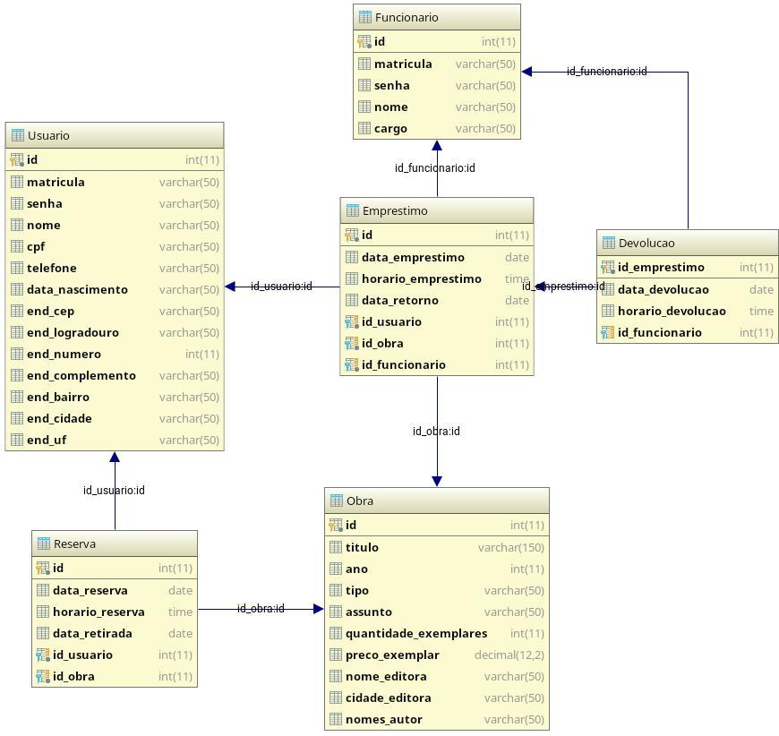
DER BD ORIGINAL

Slide 3
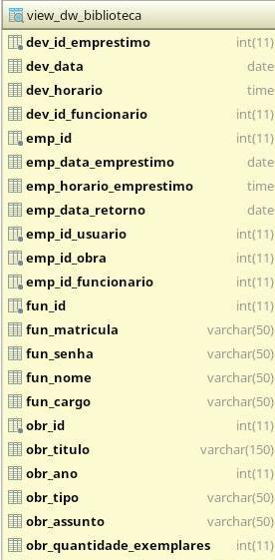
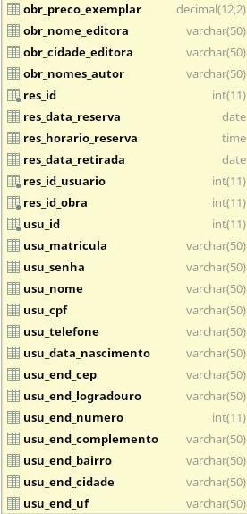
VIEW BD ORIGINAL

Slide 4
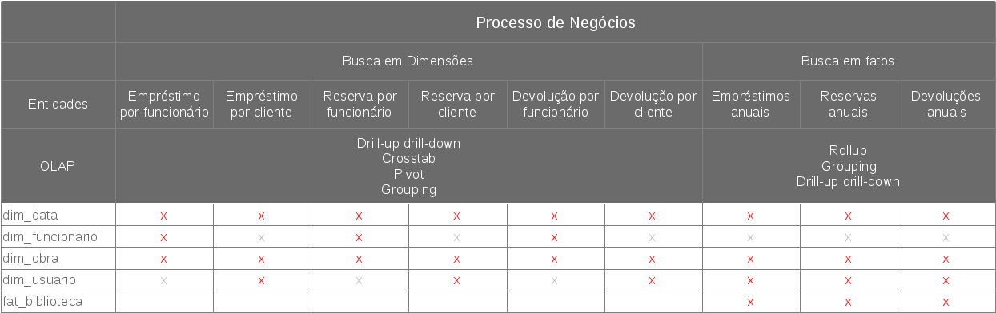
MATRIZ BARRAMENTO

Slide 5
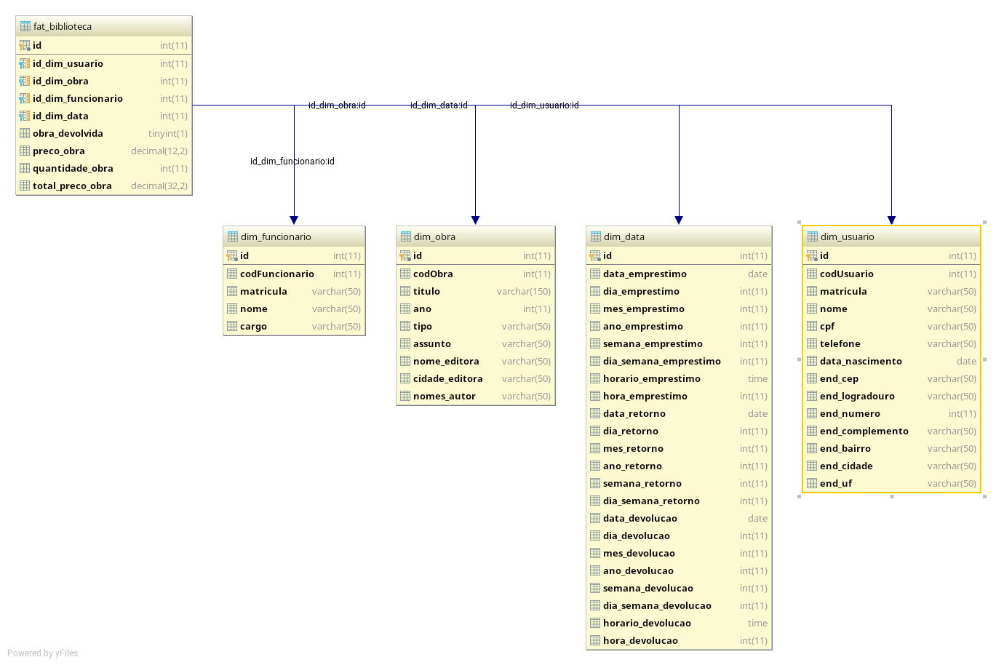
DER DATA WAREHOUSE

